Slide 1
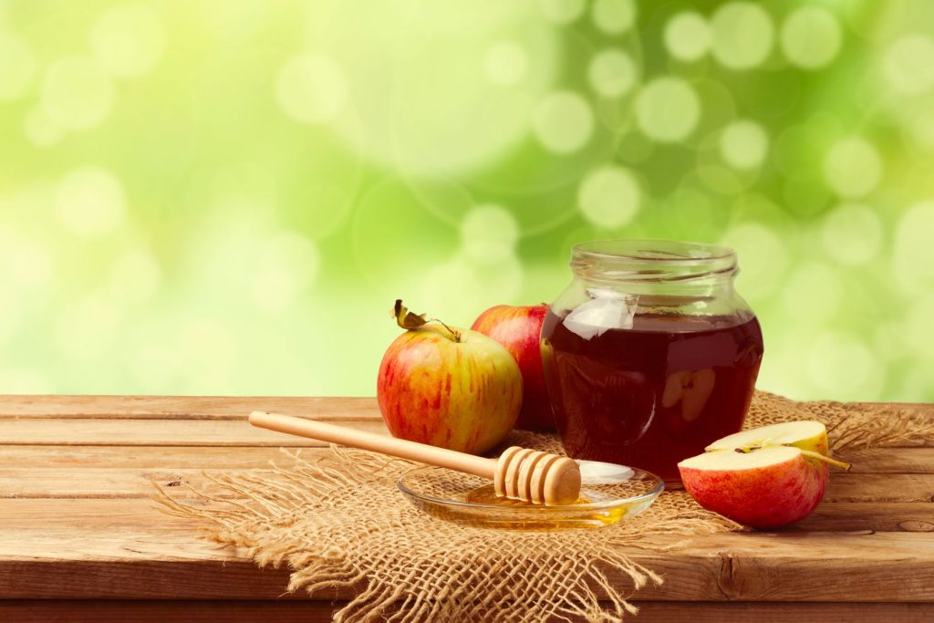
דיני ומנהגי ראש השנה
סימן קכ"ט

Slide 2


ערב ראש השנה- יום ראשון
כ"ט אלול
לאחר תפילת שחרית, בבית הכנסת
התרת נדרים
לפני חצות היום.
ולקראת ערב נוהגים ללבוש בגדים נאים
נוהגים להסתפר
א. "ברוך אתה ה' ...להדליק נר של יום הזיכרון"
ב. "ברוך אתה ה'...שהחיינו וקימנו והגיענו לזמן הזה"
הדלקת נרות

Slide 3
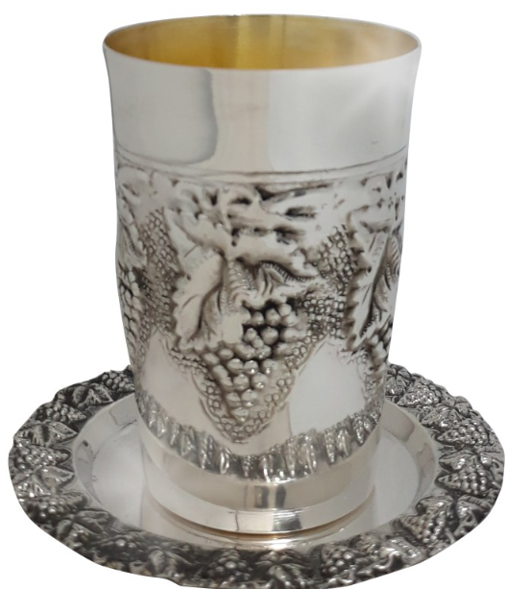
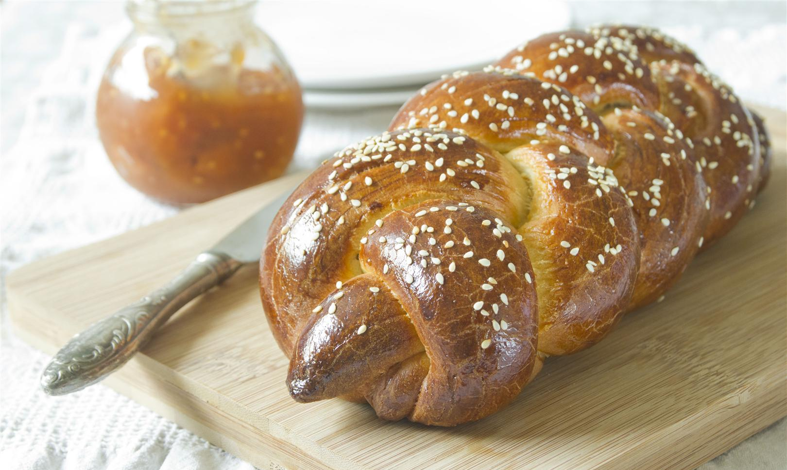
ערב ראש השנה- יום ראשון
כ"ט אלול
לאחר תפילת ערבית מאחלים אחד לשני,
"לשנה טובה תכתב ותחתם" / "לשנה טובה תכתבי ותחתמי"
ברכת שנה טובה
א." ברוך אתה ה'...אשר בחר בנו מכל עם...מקדש ישראל ויום הזיכרון"
ב. "ברוך אתה ה'.. שהחיינו וקימנו והגיענו לזמן הזה"
קידוש
טובלים פרוסת "המוציא" בדבש"
נוהגים לאכול בסעודה זו דברים המרמזים על סימן טוב וברכה
סעודת חג

Slide 4

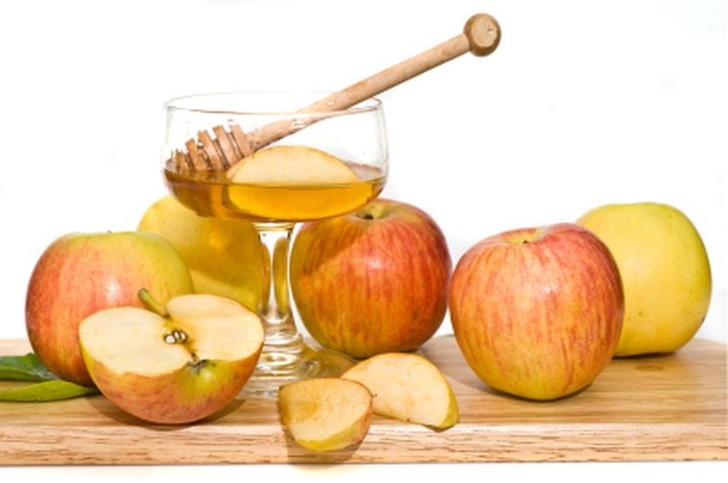

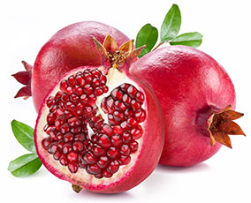
"יהי רצון...שתחדש עלינו שנה טובה ומתוקה"
"ברכת העץ"
תפוח בדבש
"שנהיה לראש ולא לזנב"
אין צורך בברכה
ראש של דג/כבש
"שירבו זכויותינו כרימון"
נכלל בברכת "העץ" על התפוח
רימון
נוהגים שלא לאכול מאכלים מרים או חמוצים,
וכן, ואין אוכלים אגוזים "אגוז" בגימטריה ח"ט

Slide 5
הוספות בברכת המזון
א. "יעלה ויבוא.."
ב. "הרחמן הוא ינחילנו ביום שכולו טוב"
ג. "הרחמן הוא יחדש עלינו את השנה הזו לטובה ולברכה"

Slide 6

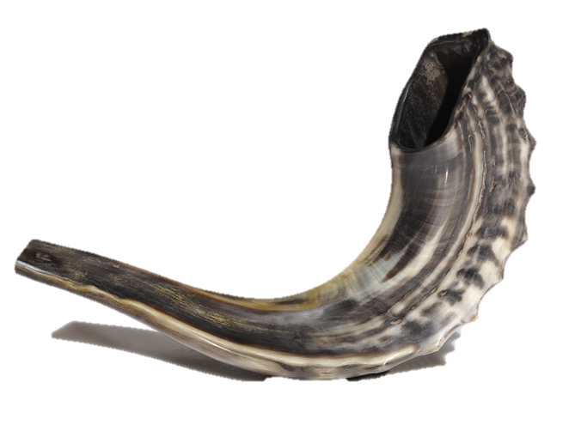
יום א' דראש השנה- יום שני
א' תשרי
אין אומרים הלל.
תפילת שחרית
אמירת "למנצח" 7 פעמים. "הבעל תוקע" מברך, והקהל עונה "אמן".
בזמן התקיעות עומדים, ואסור לדבר. חובה לשמוע 30 תקיעות
תקיעת שופר
בתפילה זו נאמרות 3 ברכות מיוחדות: 1. מלכויות
2. זיכרונות
3. שופרות
תפילת מוסף

Slide 7
ת=תקיעה ש=שברים ר=תרועה
סדר התקיעות
9
9
12
3
תר"ת
3
תש"ת
3
תשר"ת
30 תקיעות
לפני תפילת מוסף
9
9
12
3
תר"ת
3
תש"ת
3
תשר"ת
30 תקיעות
תוך כדי תפילת מוסף
9
9
12
3
תר"ת
3
תש"ת
3
תשר"ת
30 תקיעות
חזרת הש"ץ
3
3
4
1
תר"ת
1
תש"ת
1
תשר"ת
10 תקיעות
ב"קדיש" שלאחר חזרת הש"ץ
9
9
12
3
תר"ת
3
תש"ת
3
תשר"ת
30 תקיעות
חב"ד נוהגים להוסיף בסוף התפילה
סה"כ 130 קולות

Slide 8
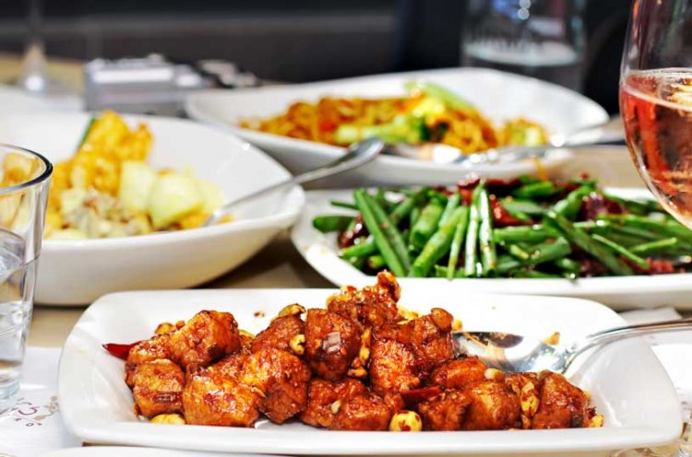

יום א' דראש השנה- יום שני
א' תשרי
עורכים סעודה חגיגית
סעודת חג
תפילת מנחה
הולכים למקור מים שיש בו דגים,
אומרים את סדר "תשליך", ומנערים את שולי הבגדים .
תשליך

Slide 9


ליל יום ב' דראש השנה- יום שני
א' תשרי
מדליקים נרות רק לאחר צאת הכוכבים.
יש להניח קודם ההדלקה "פרי חדש", ולכוון עליו בזמן ברכת" שהחיינו"
הדלקת נרות
א. "ברוך אתה ה'...להדליק נר של יום הזיכרון"
ב. "ברוך אתה ה'...שהחיינו וקימנו והגיענו לזמן הזה"
תפילת ערבית
יש להניח "פרי חדש" ליד הגביע, ולכוון עליו בברכת "שהחינו"
סעודת חג

Slide 10
יום ב' דראש השנה- יום שלישי
ב' תשרי
אמירת "אבינו מלכנו"
תפילת שחרית
אמירת "למנצח" 7 פעמים. "הבעל תוקע" מברך, והקהל עונה "אמן".
בזמן התקיעות עומדים, ואסור לדבר. חובה לשמוע 30 תקיעות
תקיעת שופר
בתפילה זו נאמרות 3 ברכות מיוחדות: 1. מלכויות
2. זיכרונות
3. שופרות
תפילת מוסף

Slide 11
ת=תקיעה ש=שברים ר=תרועה
סדר התקיעות
9
9
12
3
תר"ת
3
תש"ת
3
תשר"ת
30 תקיעות
לפני תפילת מוסף
9
9
12
3
תר"ת
3
תש"ת
3
תשר"ת
30 תקיעות
תוך כדי תפילת מוסף
9
9
12
3
תר"ת
3
תש"ת
3
תשר"ת
30 תקיעות
חזרת הש"ץ
3
3
4
1
תר"ת
1
תש"ת
1
תשר"ת
10 תקיעות
ב"קדיש" שלאחר חזרת הש"ץ
9
9
12
3
תר"ת
3
תש"ת
3
תשר"ת
30 תקיעות
חב"ד נוהגים להוסיף בסוף התפילה
סה"כ 130 קולות

Slide 12
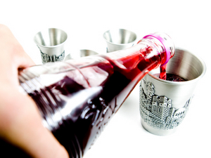
יום ב' דראש השנה- יום שלישי
ב' תשרי
עורכים סעודה חגיגית
סעודת חג
תפילת מנחה
לאחר צאת הכוכבים עורכים הבדלה
תפילת ערבית

Slide 13
שנה טובה ומתוקה!

